Slide 1





北京百众云智技术有限公司
MSP 迁移服务介绍
2023.05.24
演讲者姓名 团队名称 职位

Slide 2
公司简介
云迁移服务目录
云迁移实施方法
云迁移工具
价目表
案例

Slide 3
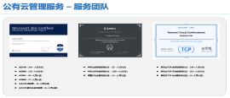
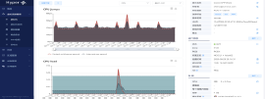
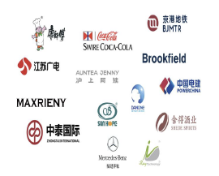


成熟的 MSP 体系和经验
交付中心
产品
公有云 / 混合云客户
80 人，平均年龄31岁，80%以上为有认证技术人员
NOC、服务台、一线、二线、大客户、公有云
服务客户超过 200 余家
ISO 9001 / 20000 / 27001
HyperX 混合云管理平台 (高效纳管腾讯 , 阿里 , 华为 , AWS)
整合运维工具集，集监控、漏扫、工单等工具于一身
为广大客户提供上云咨询、实施、迁移与运维等一站式 MSP 服务

Slide 4
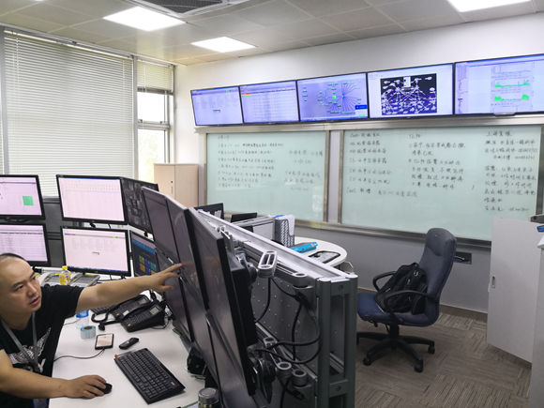
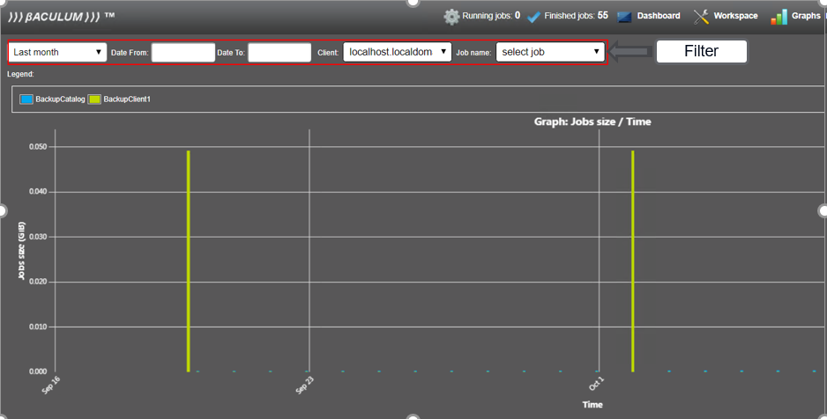
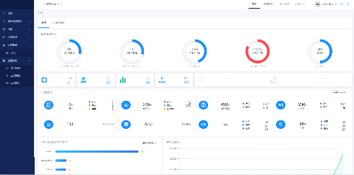
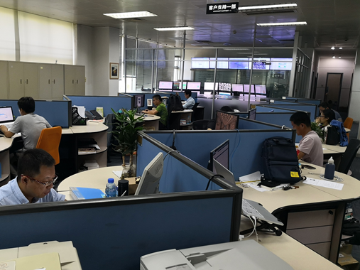
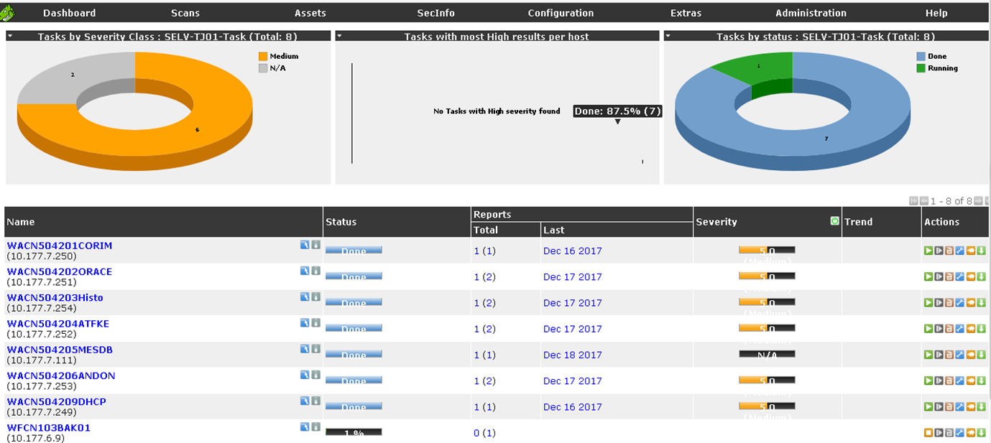
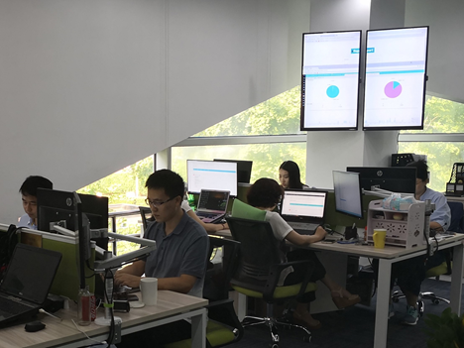
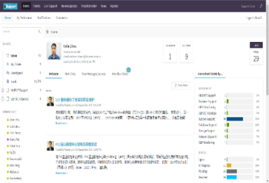





成熟的交付中心
交付中心
产品
流程体系
80 人交付团队
云架构师 + 云迁移工程师 10+
云运维工程师30+
(腾讯云，阿里云，AWS认证工程师 20+)
数据库系统专家 10+
项目经理、大客户服务经理 10+
系统集成、交付工程师 20+
云资源管理工具 （CMP）
监控中心
自动化运维工具 （OMP）
流程管理、监控管理、日志管理、
备份管理、安全管理
技术支持
客户服务

Slide 5
公司简介
云迁移服务目录
云迁移实施方法
云迁移工具
价目表
案例

Slide 6
云迁移服务目录
迁移项目 | 迁移类型 |  | 迁移源数据 | 迁移目标 | 服务覆盖
云主机迁移 | C2C | 跨账号迁移 | 腾讯云 | ->华为云 | √
 |  | 跨云迁移 | 阿里云 | ->华为云 | √
 |  |  | 天翼云 | ->华为云 | √
 |  |  | AWS | ->华为云 | √
 |  |  | Azure | ->华为云 | √
 | V2C | 虚拟化上云 | VMware | ->华为云 | √
 |  |  | KVM (OpenStack) | ->华为云 | √
 |  |  | Hyper-V | ->华为云 | √
 |  |  | XenServer | ->华为云 | √
 | P2C | 物理机上云 | x86 | ->华为云 | √
数据库迁移 | C2C | 云数据库 (MySQL / SQL Server) | 腾讯云 | ->华为云 | √
 |  |  | 阿里云 | ->华为云 | √
 |  |  | 天翼云 | ->华为云 | √
 |  |  | AWS | ->华为云 | √
 |  |  | Azure | ->华为云 | √
 | P2C / V2C | MySQL / SQL Server / Oracle /企业邮箱 | 自建 | ->华为云 | √
K8s 迁移 | C2C / P2C / V2C |  | K8s 集群 | ->华为云 | √

Slide 7
公司简介
云迁移服务目录
云迁移实施方法
云迁移工具
价目表
案例

Slide 8






迁移实施方法
项目启动
需求调研
方案设计
迁移实施
过渡交割
监控优化
项目启动会
明确迁移目标
明确迁移原则
明确职责分工
业务架构调研
基础架构调研
业务连续性调研
运维自动化调研
云架构规划
云性能规划
云安全规划
迁移方案规划
回退计划定制
POC 验证
影响告知
数据备份
工具迁移
应急预案
功能验证
性能验证
数据验证
HA 验证
业务团队确认
性能监控
容量监控
日志监控
持续优化

Slide 9
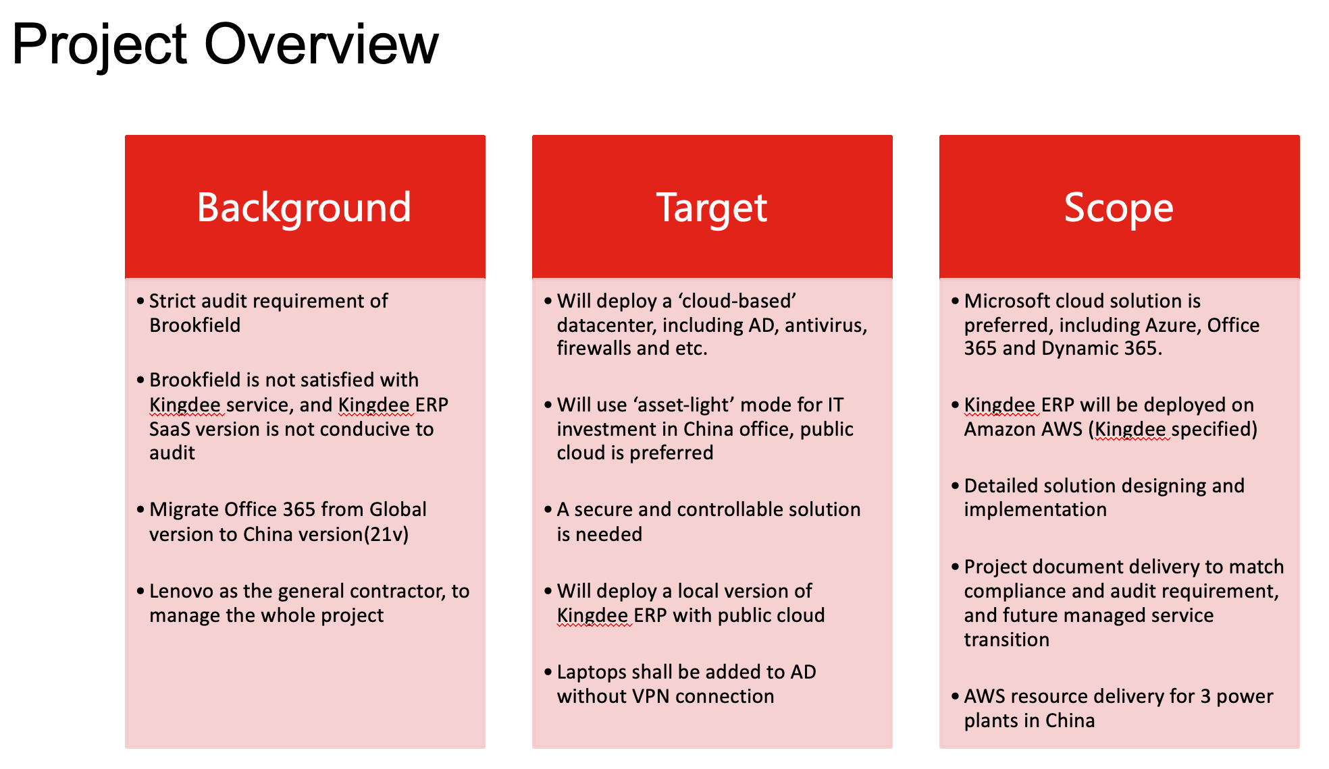
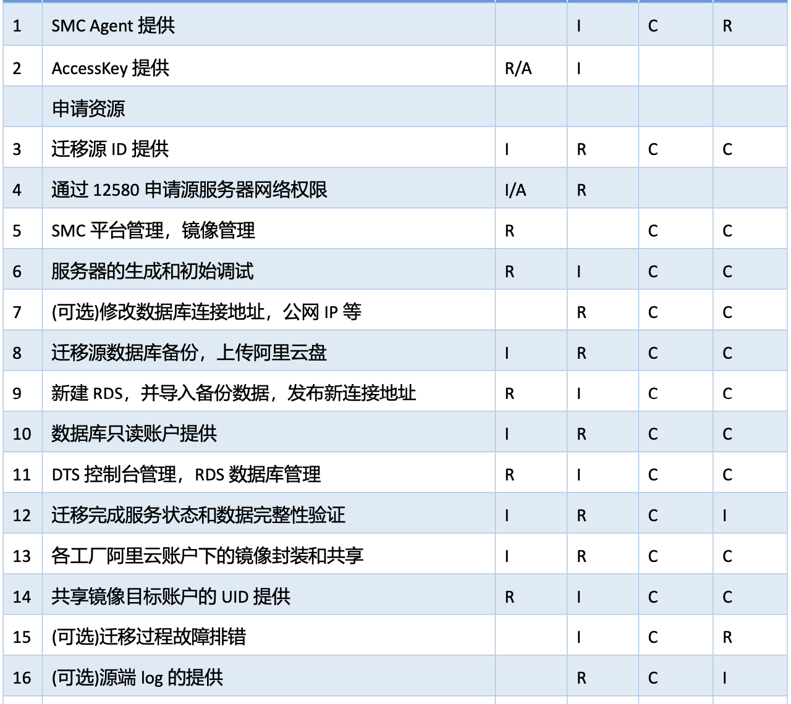
项目启动阶段
明确迁移目标
明确迁移背景
明确迁移范围
明确迁移时间计划
明确迁移原则
明确业务重构
明确云原生适配
明确迁移优先级
明确迁移窗口
项目启动
明确迁移分工
Steering Group
确保高层级决策支持
明确甲 / 乙方工作
内容与责任
精确到部门/人
项目启动会
明确迁移目标
明确迁移原则
明确职责分工

Slide 10
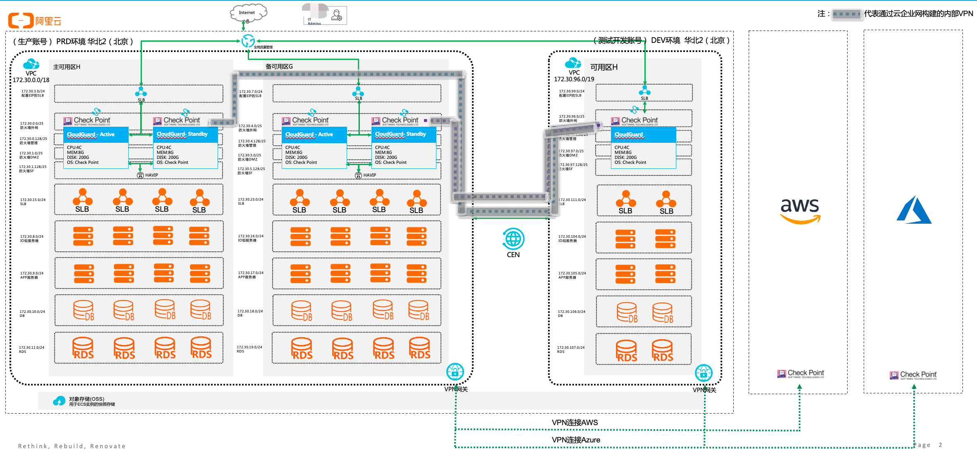
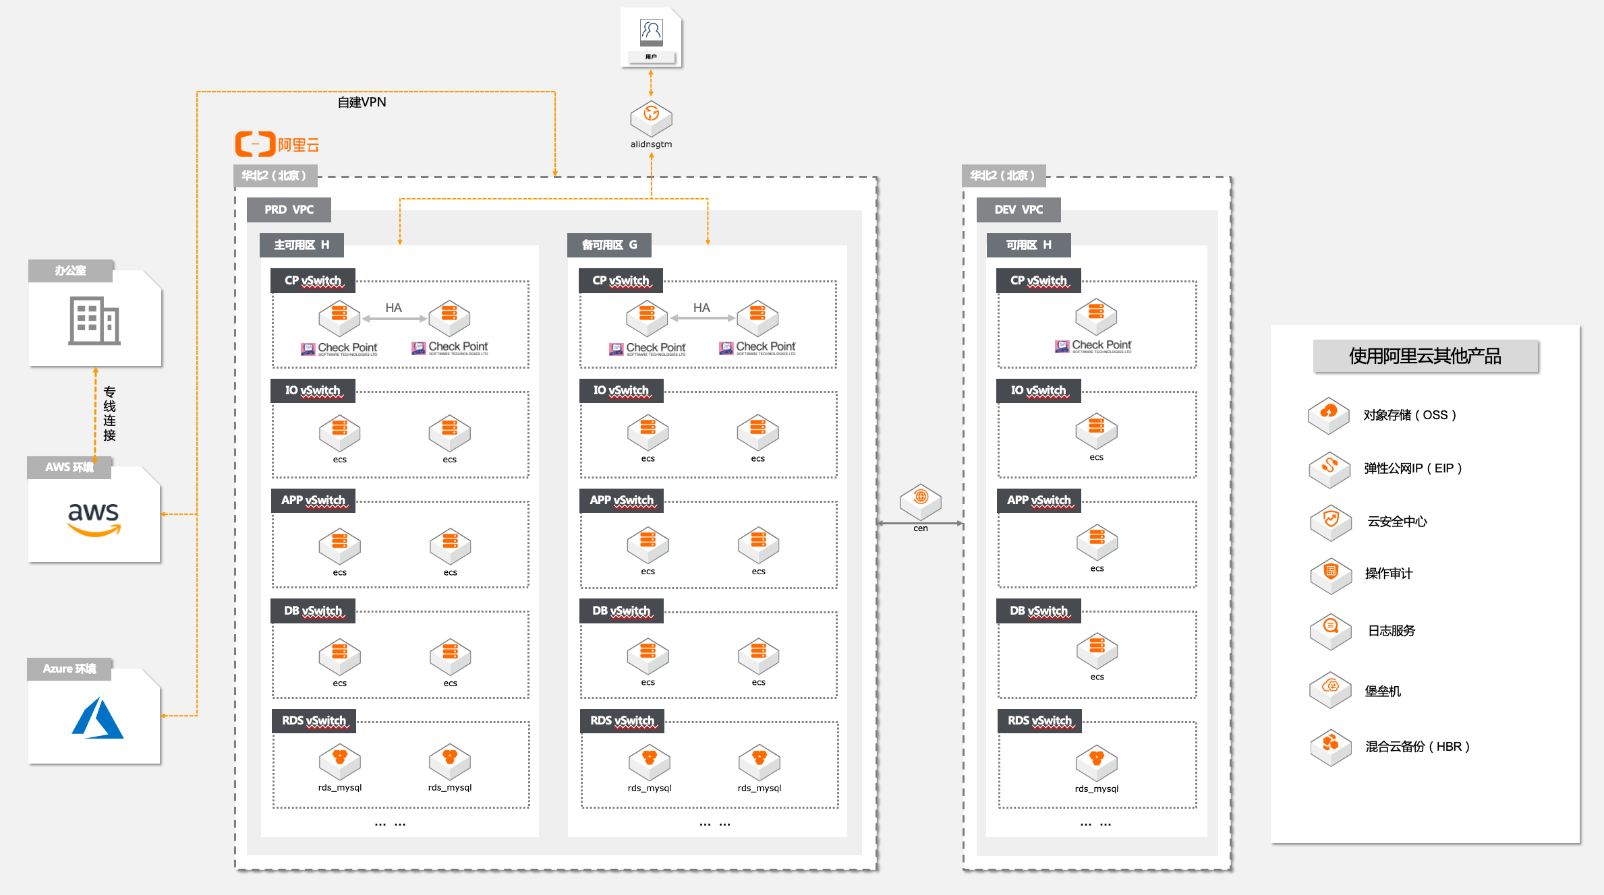
需求调研阶段
业务架构调研
业务归属团队
业务拓扑架构
业务依赖关系
业务弹性要求
业务技术架构
基础架构调研
私有云 / 混合云
网络拓扑架构
Hypervisor 技术
PaaS 使用
计算 / 存储方案
性能与容量
需求调研
业务连续性调研
业务重要级别定义
RTO / RPO 定义
业务高可用架构
数据备份与归档策略
双活与灾备
运维自动化调研
监控获取途径
监控指标定义
告警阈值
自动化平台使用
自动化任务管理
业务架构调研
基础架构调研
业务连续性调研
运维自动化调研

Slide 11
方案设计阶段
云架构规划
IaaS / PaaS 选型
网络拓扑设计
安全架构设计
用户权限设计
自动化运维设计
云性能规划
业务场景分类
计算方案选型
存储方案选型
数据库架构优化
网络访问加速
云安全规划
安全产品选型
安全策略设计
系统加固与增强
方案设计
迁移方案规划
业务重要等级分类
迁移复杂度分类
迁移风险度分类
制定迁移策略
选择迁移工具与方法
制定迁移实施步骤
制定迁移时间计划
回退计划定制
回退触发条件
回退 CAB 流程
回退实施方案
回退数据验证
POC 验证
选取代表性的系统
迁移方案模拟实施
发现问题、优化方案
形成可行的迁移方案
云架构规划
云性能规划
云安全规划
迁移方案规划
回退计划定制
POC 验证

Slide 12
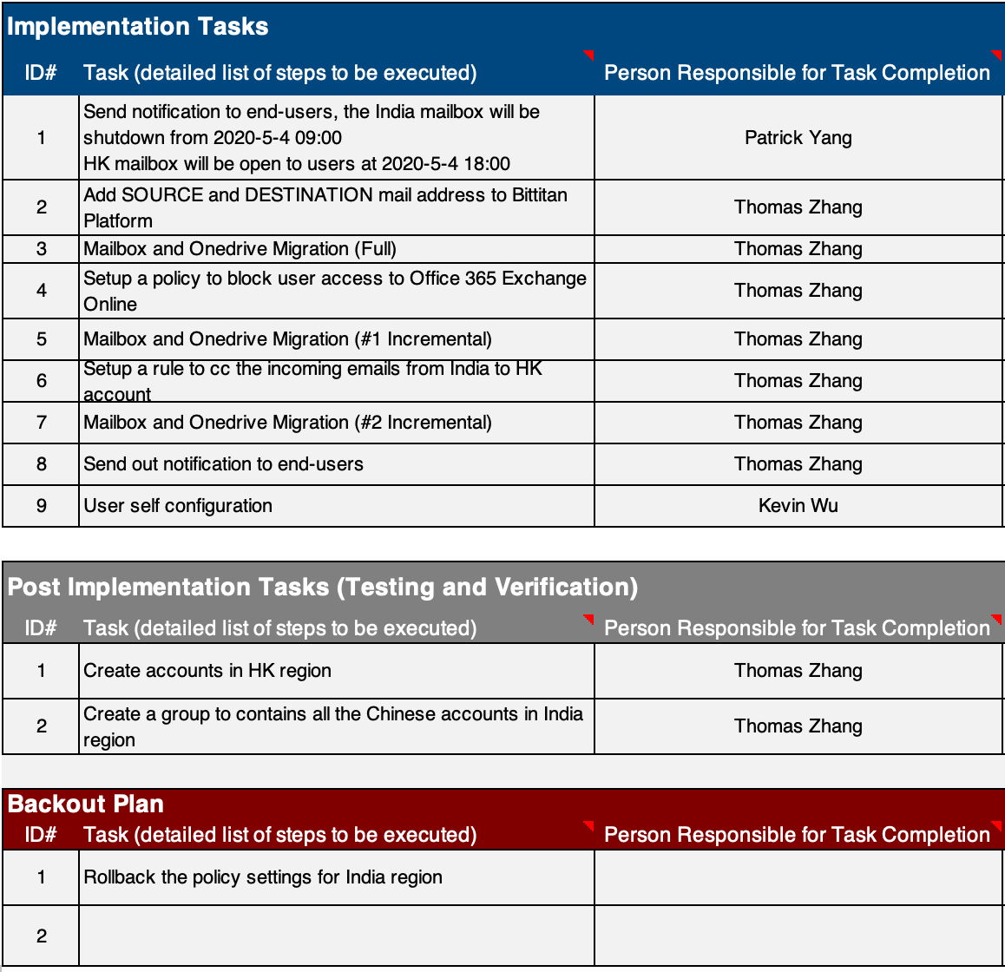
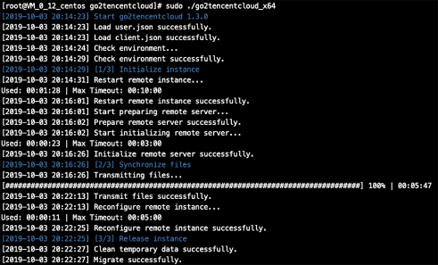
实施迁移阶段
影响告知
与业务团队、客户
通知迁移窗口与影响
记录迁移关键节点
形成迁移纪要
数据备份
结构化数据备份
非结构化数据备份
YAML 备份
迁移实施
工具迁移
结合不同迁移类型
选择迁移工具
结合停机窗口容忍度
选择迁移工具
应急预案
监控业务系统关键
指标
设立关键检查点
出现偏差立刻回退
影响告知
数据备份
工具迁移
应急预案

Slide 13
过渡交割阶段
功能验证
业务团队确认
业务功能正常
业务团队确认
应用正常响应
性能验证
业务团队确认
性能在预期范围
业务团队确认
与业务团队确认
迁移结果可接受
书面确认迁移完成
过渡交割
数据验证
业务团队确认
数据全部迁移
业务团队确认
数据合法一致
HA 验证
配合业务团队进行
集群高可用验证
功能验证
性能验证
数据验证
HA 验证
业务团队确认

Slide 14
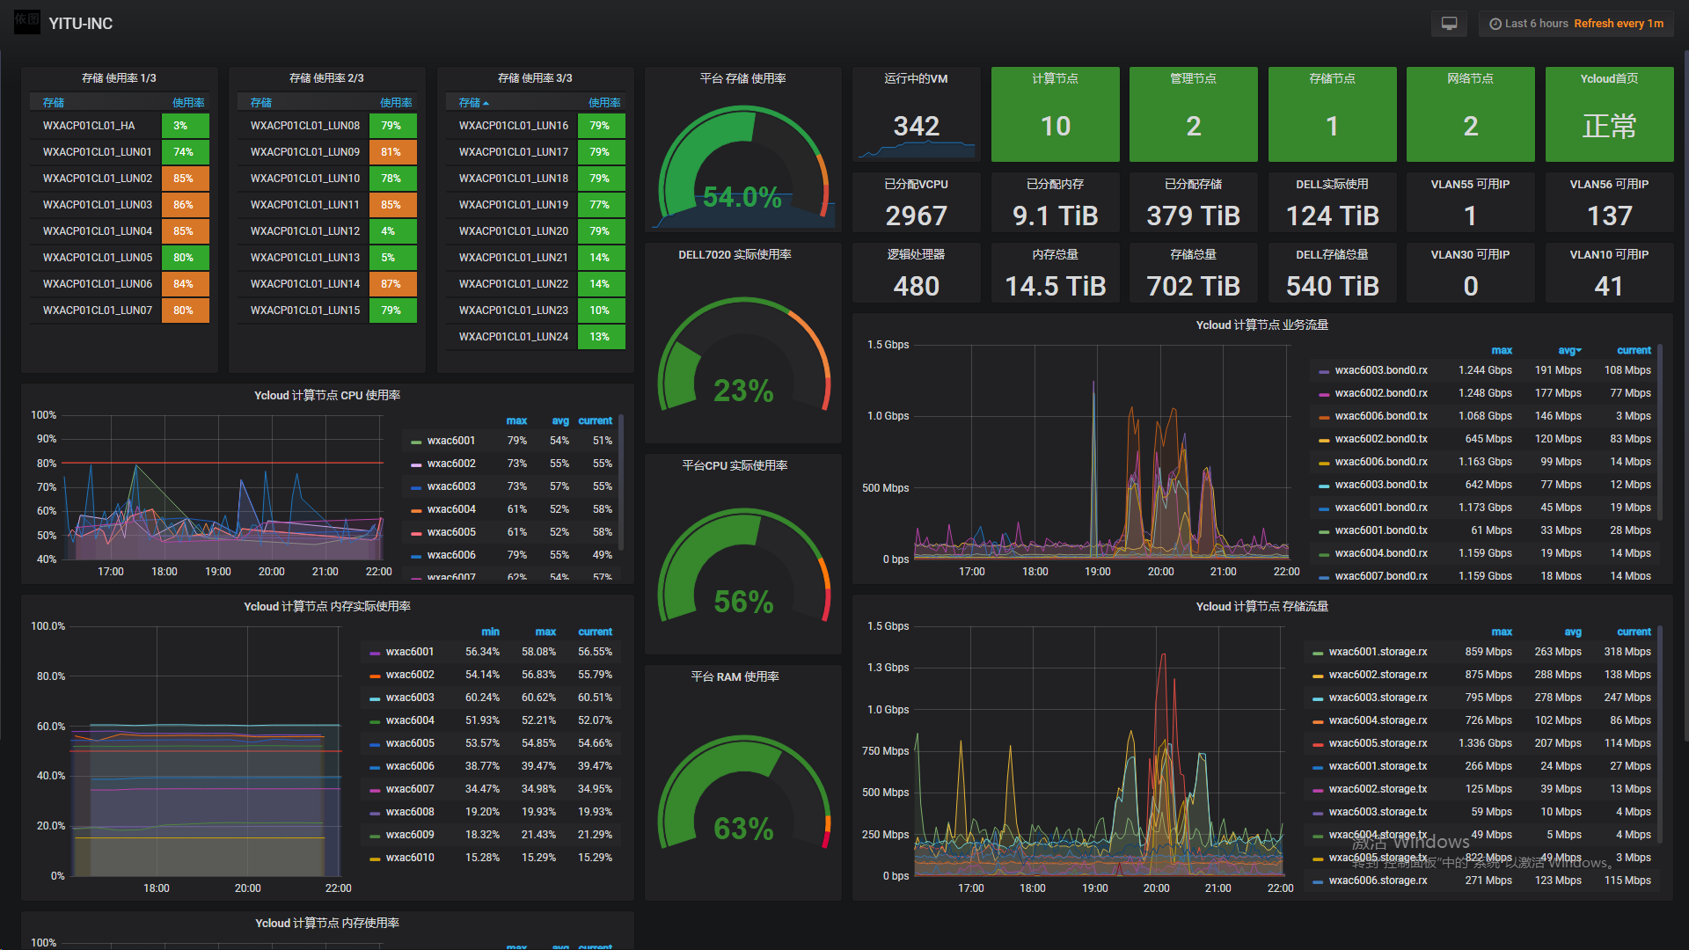
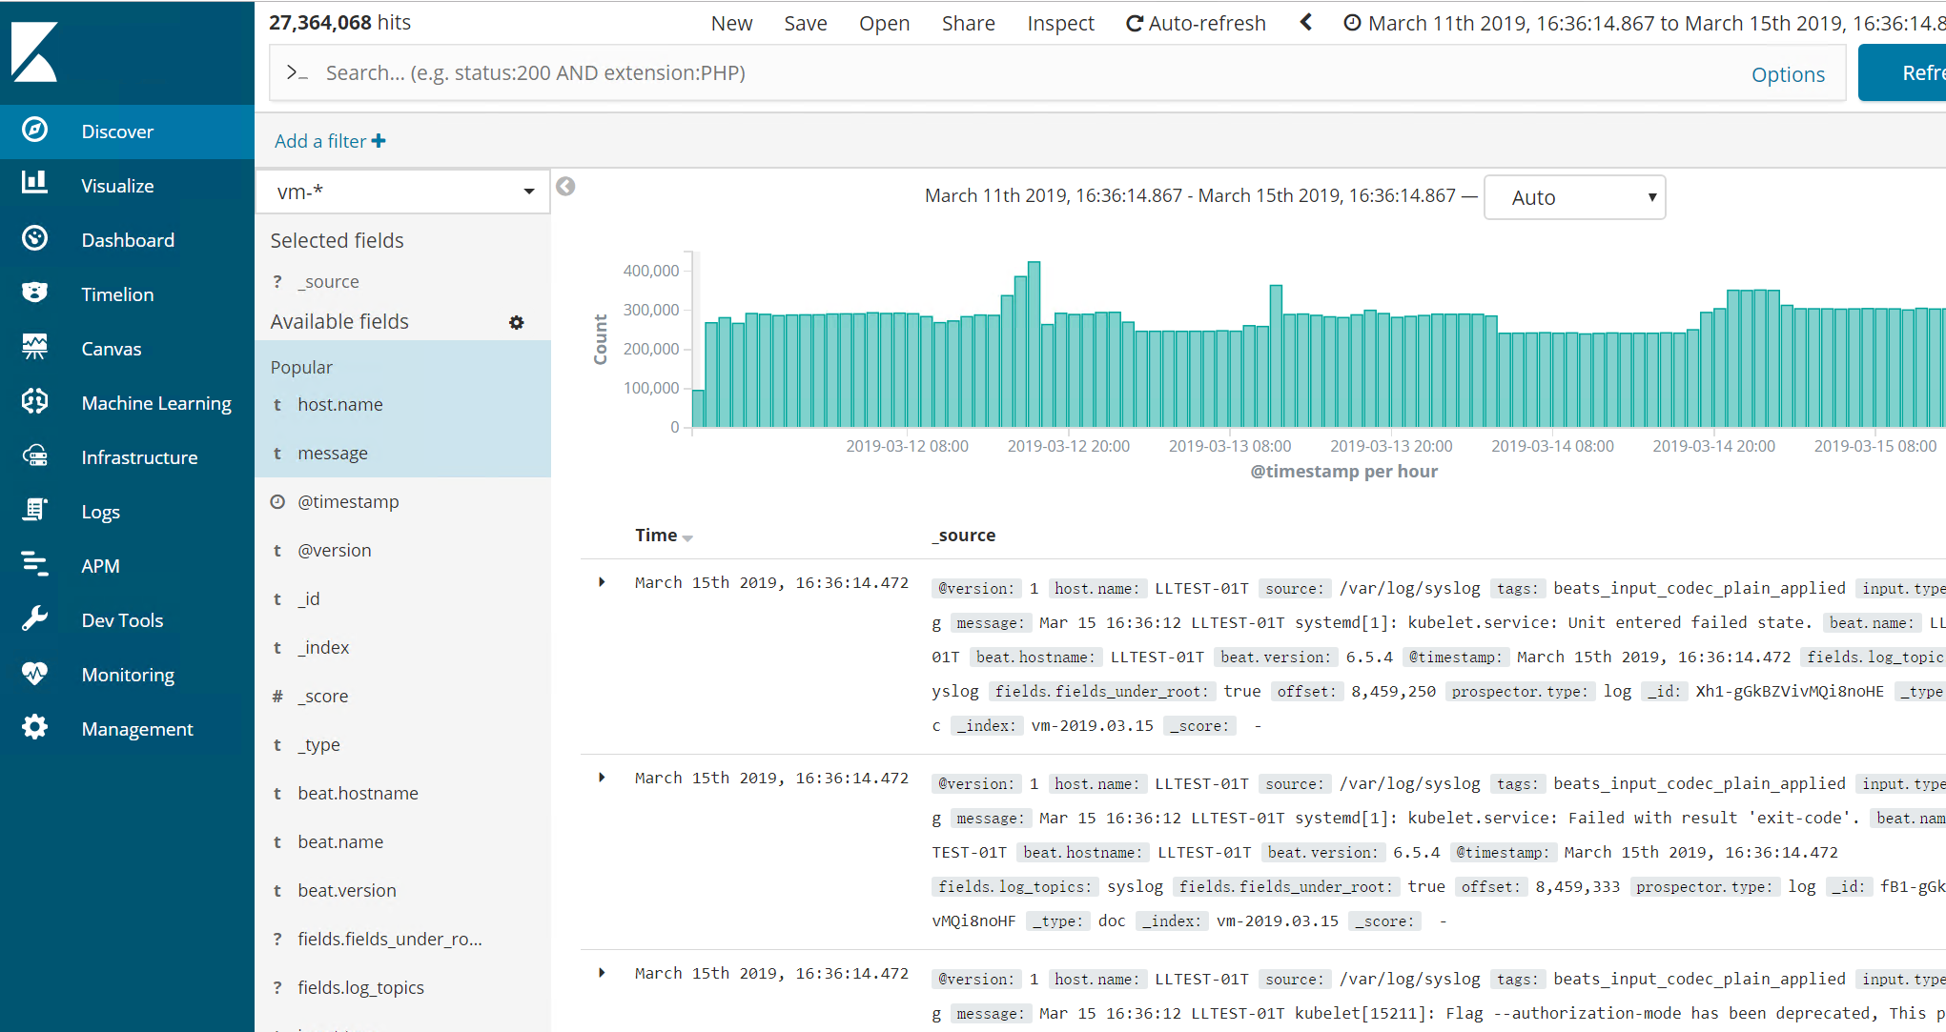
监控优化阶段
性能监控
持续监控性能负载
配合业务团队对基础
架构改进、性能优化
容量监控
持续监控容量用量
对异常增量进行故障排查
持续优化调整资源
规格
监控优化
日志监控
排查日志监控告警
配合业务团队问题
定位
持续优化
结合自动化工具和
运行数据，持续优化基础架构和平台服务规格与参数
性能监控
容量监控
日志监控
持续优化

Slide 15
公司简介
云迁移服务目录
云迁移实施方法
云迁移工具
价目表
案例

Slide 16
腾讯官方工具
工具名 | go2tencentcloud | DTS
使用场景 | Linux 操作系统的 P2V / V2V / C2C 迁移 | 数据库迁移
优势 | 腾讯原生工具 支持市面上绝大多数 Linux 迁移场景 | 腾讯原生工具 支持多种数据库的迁移
劣势 | 仅限 Linux 操作系统 | 对数据库内容有迁移限制 仅适用于相对轻量的场景

Slide 17
第三方迁移工具
工具名 | Disk2vhd | CloneZilla | 英方
使用场景 | Windows 操作系统的 P2V / V2V / C2C 迁移 | Windows / Linux 操作系统的 P2V / V2V / C2C 迁移 | Windows / Linux 操作系统的 P2V / V2V / C2C 迁移
优势 | 免费 微软官方工具，可靠性高 支持对运行中的主机制作镜像 | 免费 支持多种操作系统 | 支持在线迁移 对停机窗口敏感型业务适用
劣势 | 仅限 Windows 操作系统 仅支持离线迁移 | 操作略复杂 对网络环境要求较高 需被迁移主机关机 仅支持离线迁移 作为备份方案使用 | 有额外工具成本

Slide 18
公司简介
云迁移服务目录
云迁移实施方法
云迁移工具
价目表
案例

Slide 19
云迁移服务定价
迁移项目 | 迁移类型 |  | 迁移源数据 | 迁移目标 | 单价
云主机迁移 | C2C | 跨账号迁移 | 腾讯云 | -> 腾讯云 | 按实例数收取 ￥1,200/实例
 |  | 跨云迁移 | 阿里云 | -> 腾讯云
 |  |  | 华为云 | -> 腾讯云
 |  |  | AWS | -> 腾讯云
 |  |  | Azure | -> 腾讯云
 | V2C | 虚拟化上云 | VMware | -> 腾讯云
 |  |  | KVM (OpenStack) | -> 腾讯云
 |  |  | Hyper-V | -> 腾讯云
 |  |  | XenServer | -> 腾讯云
 | P2C | 物理机上云 | x86 | -> 腾讯云 | 按工作量收取 ￥2,000/人天
数据库迁移 | C2C | 云数据库 (MySQL / SQL Server) | 腾讯云 | -> 腾讯云 | 按实例数收取 ￥1,200/实例
 |  |  | 阿里云 | -> 腾讯云
 |  |  | 华为云 | -> 腾讯云
 |  |  | AWS | -> 腾讯云
 |  |  | Azure | -> 腾讯云
 | P2C / V2C | MySQL / SQL Server / Oracle | 自建 | -> 腾讯云 | 按工作量收取 ￥2,000/人天
K8s 迁移 | C2C / P2C / V2C |  | K8s 集群 | -> 腾讯云 | 按工作量收取 ￥2,000/人天
注：
以上报价，如按实例数收取，仅适用有停机窗口的迁移服务；实时在线迁移涉及第三方工具，需另行评估；
以上报价，如按工作量收取，需评估迁移复杂度、工作量，具体报价以实际评估为准。

Slide 20
公司简介
云迁移服务目录
云迁移实施方法
云迁移工具
价目表
案例

Slide 21

国际大型饮料公司
项目关键字
迁云背景
我们的服务
V2C、P2C、C2C 迁移
阿里云
各工厂自建机房，基础架构不统一
部分工厂使用公有云，缺乏管理
存在过渡采购的问题，成本不可控
总部 IT，难以实施集中管理
基于业务，于阿里云规划业务分区，实施安全管控策略，构建云底座
工厂迁移上云，VMware 虚机和物理机迁移
公有云跨厂商、跨账号迁移
数据库迁移上云，RDS 服务无法满足客户需求，迁移至 MyBase 服务
基于标签，为客户提供账单拆分服务
完成 50⁺ 实例的上云迁移
客户选择
建立“央服”概念，集中于一朵云
统一管理，成本分摊
各工厂业务上云，轻资产化
选择经验丰富的服务提供商，完成调研和迁移
迁移工具
SMC
DTS
备份-恢复
镜像

Slide 22

本土餐饮快消企业
项目关键字
迁云背景
我们的服务
C2C 迁移、RDS 迁移
阿里云、腾讯云
客户在使用阿里云
阿里云价格略高，考虑降低成本
会员系统、点单系统
跨云迁移
云服务器迁移
MySQL RDS 迁移
完成 10⁺ 实例的跨云迁移
客户选择
由阿里云迁移至腾讯云
迁移工具
Go2tencentcloud
备份-恢复

Slide 23

本土时装设计企业
项目关键字
迁云背景
我们的服务
C2C 迁移、RDS 迁移
青云、阿里云
业务部署于青云公有云
稳定性难以满足客户需求
PaaS 产品能力无法满足业务需要
阿里云架构规划
青云 -> 阿里云跨云迁移
云服务器迁移
MySQL RDS 迁移
完成 20⁺ 实例的跨云迁移
客户选择
100% 从青云迁出
选择主流云厂商
云上架构重新规划梳理
迁移工具
SMC
DTS
备份-恢复
镜像

Slide 24
感谢倾听

